Slide 1
104 二叉树的最大深度
二叉树：二叉树（Binary tree）是树形结构的一个重要类型。许多实际问题抽象出来的数据结构往往是二叉树形式，即使是一般的树也能简单地转换为二叉树，而且二叉树的存储结构及其算法都较为简单，因此二叉树特别重要。二叉树特点是每个结点最多只能有两棵子树，且有左右之分。二叉树是n个有限元素的集合，该集合或者为空、或者由一个称为根（root）的元素及两个不相交的、被分别称为左子树和右子树的二叉树组成，是有序树。

Slide 2
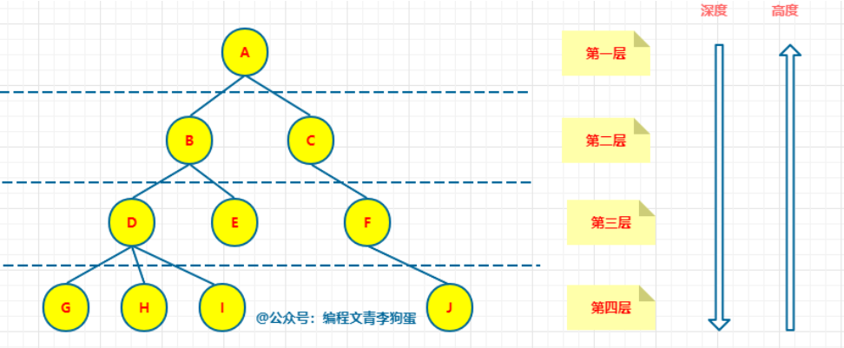
二叉树的深度
这道题是求二叉树的最大深度，二叉树的深度是从根节点开始算起，依次往下是深度 1、2、...
可以理解成一口井，从上往下看，也就是自顶向下看。
从下图也就能看出来，一个二叉树的深度与层数相同。

Slide 3
如果我们知道了左子树和右子树的最大深度 l 和 r，那么该二叉树的最大深度即为
max(l,r)+1
而左子树和右子树的最大深度又可以以同样的方式进行计算。因此我们可以用「深度优先搜索」的方法来计算二叉树的最大深度。具体而言，在计算当前二叉树的最大深度时，可以先递归计算出其左子树和右子树的最大深度，然后计算出当前二叉树的最大深度。递归在访问到空节点时退出。

Slide 4
深度优先搜索
1
1.前序遍历
根左右
2.中序遍历
左根右
3.后序遍历
左右根
2
3
4
0
5
6
0
7

Slide 5
题目实例
这道题目代码方面我选择深度优先搜索，并采用前序遍历来解决。下面向大家展示
3
9
20
15
7

